Slide 1

Projektpräsentation VoIP
Sebastian Dickgreber, Andreas Fuchs, Alexander Fricke, Tim Woll, Alica Koch fis6b

Slide 2
PROJEKTDEFINITION
Projektauftrag – IST Zustand – SOLL Zustand – Projektumfeld
PROJEKTPLANUNG
Zeitplanung – Risikoanalyse – Nutzwertanalyse
PROJEKTDURCHFÜHRUNG
Produktvorstellung – Betriebssystem – Installation – Konfiguration
PROJEKTABSCHLUSS
Wirtschaftlichkeits – Qualitätssicherung – Fazit
Definition
Durchführung
Abschluss
Planung

Slide 3

Projektdefinition - IST-Zustand
Das Georg-Simon-Ohm Berufskolleg verfügt zur Zeit nur über eine analoge Telefonanlage.
Darüber hinaus ist nur ein Teil der Lehrerräume mit Telefonanschlüssen versehen.
Definition
Durchführung
Abschluss
Planung

Slide 4
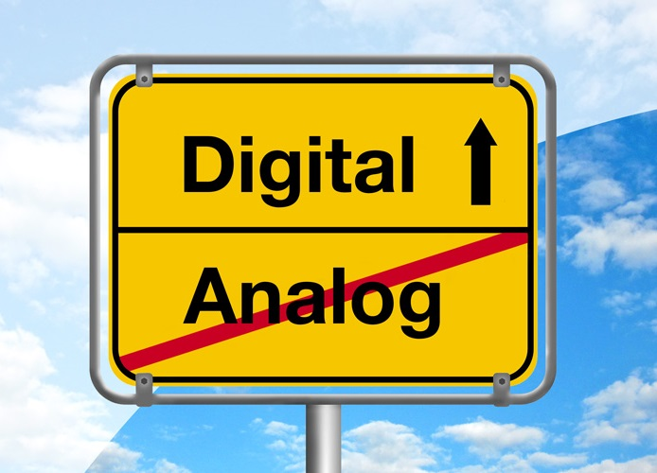
Projektdefinition - Problem
Hohe Anschaffungskosten für zusätzliche Telefone
Hohe Kosten und Aufwand für das Verlegen zusätzlicher Telefonleitungen
Geplante Abschaltung des gesamten deutschen ISDN Netz für 2018
Definition
Durchführung
Abschluss
Planung

Slide 5

Projektdefinition - Projektauftrag
Telefonische Erreichbarkeit aller Lehrkräfte in der Schule
Ein möglichst kostengünstige Lösung
Alle gängigen Funktionen einer Telefonanlage möglich
Eine gute Sprachqualität der Telefonate
Definition
Durchführung
Abschluss
Planung

Slide 6

Projektdefinition - SOLL-Zustand
Umstellung auf IP-Telefonie
Infrastruktur bereits vorhanden
Durch Softphones keine hohen Anschaffungskosten
Auf PCs, Laptops als auch Smartphones möglich
Zukunftsorientiert
Definition
Durchführung
Abschluss
Planung

Slide 7

Projektdefinition - Orga. Schnittstellen
Auftraggeber: Herr Dohms
Netzwerkadministrator: Herr Frenz
Berater: Herr Stern, Herr Dohms, Herr Frenz, Frau Herrmanns
Definition
Durchführung
Abschluss
Planung

Slide 8

Projektdefinition - Tech. Schnittstellen
SIP-Trunk für externe Telefonie
PBX-Server als interne Telefonanlage
Der Router der Schule
Die Firewall der Schule
Definition
Durchführung
Abschluss
Planung

Slide 9
Projektplanung - Zeitplanung
Hier Text einfügen
Hier Bilder einfügen
Definition
Durchführung
Abschluss
Planung

Slide 10
Projektplanung - Risikoanalyse
Hier Text einfügen
Hier Bilder einfügen
Definition
Durchführung
Abschluss
Planung

Slide 11
Projektplanung - Nutzwertanalyse
Hier Text einfügen
Hier Bilder einfügen
Definition
Durchführung
Abschluss
Planung

Slide 12
Projektdurchführung - Produktvorstellung
Hier Text einfügen
Hier Bilder einfügen
Definition
Durchführung
Abschluss
Planung

Slide 13
Projektdurchführung - Betriebssystem
Hier Text einfügen
Hier Bilder einfügen
Definition
Durchführung
Abschluss
Planung

Slide 14
Projektdurchführung - Installation
Hier Text einfügen
Hier Bilder einfügen
Definition
Durchführung
Abschluss
Planung

Slide 15
Projektdurchführung - Konfiguration
Hier Text einfügen
Hier Bilder einfügen
Definition
Durchführung
Abschluss
Planung

Slide 16
Projektabschluss - Wirtschaftlichkeit
Hier Text einfügen
Hier Bilder einfügen
Definition
Durchführung
Abschluss
Planung

Slide 17
Projektabschluss - Qualitätssicherung
Hier Text einfügen
Hier Bilder einfügen
Definition
Durchführung
Abschluss
Planung

Slide 18
Projektabschluss - Fazit
Hier Text einfügen
Hier Bilder einfügen
Definition
Durchführung
Abschluss
Planung

Slide 19
Vielen Dank für Ihre Aufmerksamkeit Einen angenehmen Tag wünscht Ihnen Gruppe 2
Definition
Durchführung
Abschluss
Planung
Seite 19

